Slide 1
Discord bot Ambus
Выполнил – Краснов Г. Л.

Slide 2
Возможности бота
Модерация
Общение
Медиа-контент
Настройка
Статистика
Следит за порядком на сервере.
Отправляет интересные картинки и анекдоты.
Помогает на базовом уровне настроить сервер.
Выводит статистику сервера по команде.
Может общаться с пользователями и играть с ними.

Slide 3
Для чего нужен бот?
Общение
Монетизация (реклама, заработок)
Ведение статистики сервера и его участников
Привлечение
Содержание сервера в порядке и уюте для пользователей
Привлечение помогает увеличить сервер а значит позволяет проводить более масштабные мероприятия
Настройка сервера
Развитие и ускорение деятельности

Slide 4
План работы над ботом
Discord
A
Изучение платформы discord.
Development
Разработка различных команд и активностей бота.
B
Visual
C
Создание аватара, названия, объяснений команд бота.
Hosting
D
Размещение бота в сети интернет для использования.

Slide 5
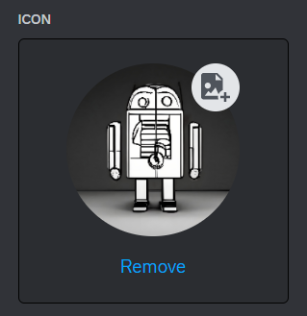
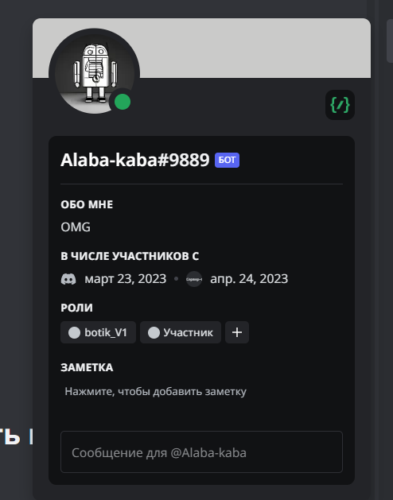

Slide 6



МОИ СТРАНИЦЫ В СОЦИАЛЬНЫХ СЕТЯХ:
https://vk.com/coggu
@Coggu
Спасибо за внимание!
~Coжgu~#8605
КОНТАКТЫ: krasni2006@gmail.com

